Slide 1




PELIGRO MECANICO: MÁQUINAS Y HERRAMIENTAS
Notes:
<número>

Slide 2


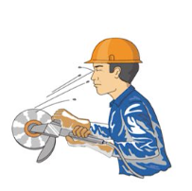
PELIGRO MECÁNICO
Es el conjunto de los factores físicos que pueden dar lugar a una lesión por la acción mecánica de los elementos de máquinas, herramientas, piezas a trabajar o materiales proyectados,sólidos o fluidos.
EL RIESGO MECANICO: Puede producirse en toda operación que implique manipulación de herramientas manuales, motorizadas o no: fresadoras, lijadoras, tornos, taladros, prensas, manipulación de vehículos, utilización de dispositivos de elevación: grúas, puentes grúa.
LAS FORMAS ELEMENTALES DEL RIESGO MECÁNICO:
Peligro de cizallamiento.
Peligro atrapamiento o de arrastre.
Peligro de aplastamiento.
Peligro proyección de sólidos o fluidos.
Notes:
<número>

Slide 3

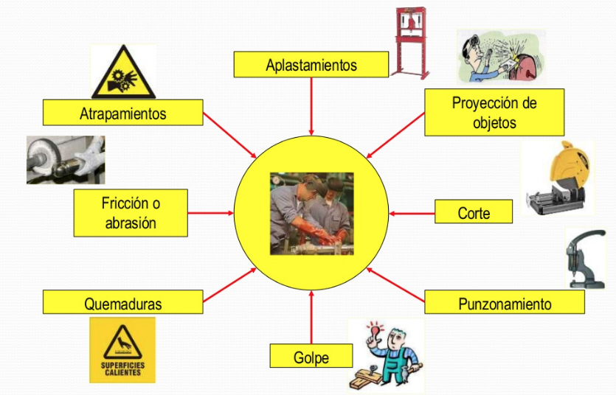
PELIGROS MAS COMUNES
Notes:
<número>

Slide 4
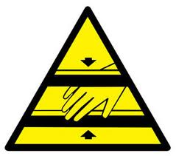

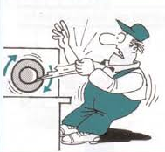
PELIGRO DE CIZALLAMIENTO: Este riesgo se encuentra localizado en los puntos donde se mueven los filos de dos objetos lo suficientemente juntos el uno de otro, como para cortar material relativamente blando.
Muchos de estos puntos no pueden ser protegidos, por lo que hay que estar especialmente atentos cuando este en funcionamiento porque en muchas ocasiones el movimiento de estos objetos no es visible debido a la gran velocidad del mismo.
La lesión resultante, suele ser la amputación de algún miembro.
PELIGRO DE ATRAPAMIENTO O DE ARRASTRE : Es debido por zonas formadas por dos objetos que se mueven juntos, de los cuales al menos uno, rota como es el caso de los cilindros de alimentación , engranajes, correas de transmisión, etc.
Las partes del cuerpo que más riesgo corren de ser atrapadas son las manos y el cabello, también es una causa de los atrapamientos y de los arrastres la ropa de trabajo utilizada, por eso para evitarlo se deben usar ropa ajustada para evitar que sea enganchada y proteger las áreas próximas a elementos rotativos y se debe llevar el pelo recogido.

Slide 5





PELIGRO DE APLASTAMIENTO : Las zonas se peligro de aplastamiento se presentan principalmente cuando dos objetos se mueven uno sobre otro, o cuando uno se mueve y el otro está estático.
Este riesgo afecta principalmente a las personas que ayudan en las operaciones de enganche, quedando atrapadas entre la máquina y apero o pared. También suelen resultar lesionados los dedos y manos.
PELIGRO DE SÓLIDOS : Muchas máquinas en funcionamiento normal expulsan partículas, pero entre estos materiales se pueden introducir objetos extraños como piedras, ramas y otros, que son lanzados a gran velocidad y que podrían golpear a los operarios.
PELIGRO DE LÍQUIDOS : Las máquinas también pueden proyectar líquidos como los contenidos en los diferentes sistemas hidráulicos, que son capaces de producir quemaduras y alcanzar los ojos. Para evitar esto, los sistemas hidráulicos deben tener un adecuado mantenimiento preventivo, entre otras cosas, la revisión del estado de conducciones para detectar la posible existencia de poros en las mismas. Son muy comunes las proyecciones de fluido a presión.

Slide 6
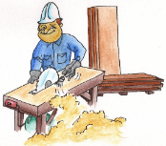
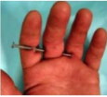
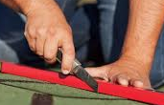
OTROS PELIGROS: Producidos por las máquinas son el peligro de corte o de seccionamiento, de enganche, de impacto, de perforación o de punzonamiento y de fricción o de abrasión.
El riesgo mecánico generado por partes o piezas de la máquina está condicionado fundamentalmente por su forma (aristas cortantes, partes agudas), su posición relativa (ya que cuando las piezas o partes de máquinas están en movimiento, pueden originar zonas de atrapamientos, aplastamiento, cizallamiento, etc.), su masa y estabilidad (energía potencial), su masa y velocidad (energía cinética), su resistencia mecánica ( a la rotura o deformación) y su acumulación de energía.

Slide 7
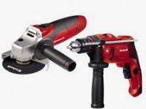
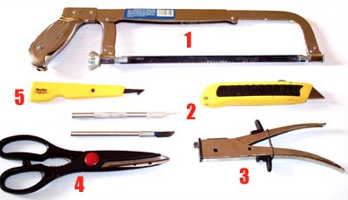
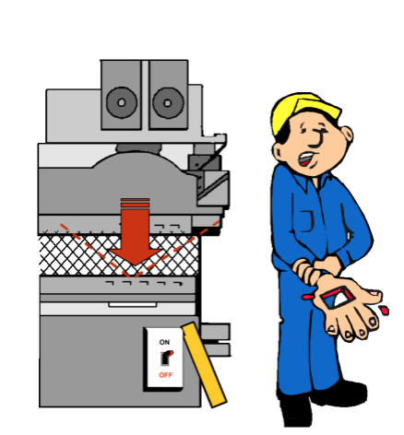

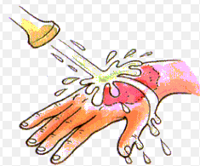
LAS FUENTES GENERADORAS :
Bandas transportadoras.
Tornillos sin fin.
Herramientas eléctricas(Pulidora, taladros,demoledores).
Torno.
Poleas.
Engranajes.
Discos de pulidora.
Máquinas en movimiento.
Brocas de taladros.
Barra.
Herramientas de corte.
TIPOS DE LESIONES:
Aplastamiento: Muerte, perdida de una extremidad,discapacidad física;Cizallamiento: Amputación, muerte; Atrapamiento: Contusiones, perdida de las extremidades, asfixia, fracturas; Arrastre: contusiones, herida, golpes; Impacto: machucones,amputación; Perforación:herida; Punzonamiento: moretones laceraciones; Fricción o Abrasión:perdida de la parte afectada, herida grave, corte, perdida de sangre.
Proyección de sólidos o fluidos: perdida de la visión, quemaduras, perdida de la parte afectada.
Notes:
<número>

Slide 8
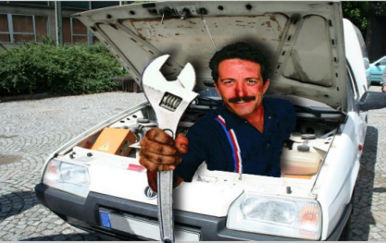
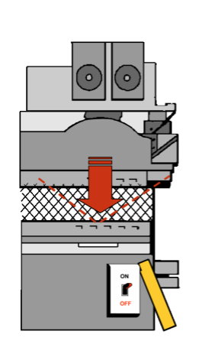
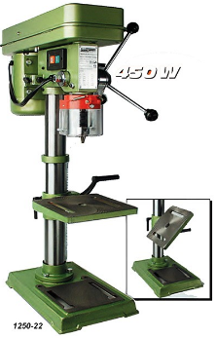
OTRAS CAUSAS SON:
Intervención manual en el punto de operación.
Aproximación al punto de operación por necesidad de fabricación.
Falla en la comunicación entre operarios.
Puesta en marcha imprevista de la maquina por activación de dispositivo.
Desplazamiento de mesas, carros, ajustes de piezas.
Atrapamiento de ropa holgada, cabello, manillas, reloj
MÁQUINA: Conjunto de piezas u órganos unidos entre ellos, de los cuales uno por lo menos habrá de ser móvil y, en su caso, de órganos de accionamiento, circuitos de mando y potencia, u otros, asociados de forma solidaria para una aplicación determinada, en particular para la transformación, tratamiento, desplazamiento y acondicionamiento de un material
Notes:
<número>

Slide 9



¿DONDE ESTA EL RIESGO EN LA MÁQUINA?
Al entrar en contacto con las partes móviles de la máquina, la persona puede ser golpeada o atrapada
1. Riesgos de las partes móviles de la maquina.
De los elementos de rotación aislados:
Árboles: los acoplamientos, vástagos, brocas, tornillos, mandriles y barras o los elementos que sobresalen de los ejes o acoplamientos rotativos pueden provocar accidentes graves. Los motores, ejes y transmisiones constituyen otra fuente de peligro aunque giren lentamente. Resaltes y aberturas: algunas partes rotativas son incluso más peligrosas porque poseen resaltes y aberturas como ventiladores, engranajes, cadenas dentadas, poleas radiadas, etc. Elementos abrasivos o cortantes: muelas abrasivas, sierras circulares, fresadoras, cortadoras, tritura- doras, etc.

Slide 10






De los puntos de atrapamiento:
Entre piezas girando en sentido contrario: en laminadoras, rodillos mezcladores, calandrias, etc. Entre partes giratorias y otras con desplaza- miento tangencial a ellas: poleas, cadena con rueda dentada, engranaje de cremallera, etc. Entre piezas giratorias y partes fijas: la parte fija es en muchos casos la carcasa de protección.
De otros movimientos:
Movimientos de traslación: las piezas móviles suelen ir sobre guías. El peligro está en el momento en que la parte móvil se aproxima o pasa próxima a otra parte fija o móvil de la máquina. Esto ocurre en prensas, moldeadoras, aplanadoras, sierras, etc. El movimiento transversal de una máquina en relación una parte fija externa a la máquina representa el mismo riesgo. Movimientos de rotación y traslación en máquinas de imprimir, textiles, conexiones de bielas, etc. Movimientos de oscilación: pueden comportar riesgo de cizalla entre sus elementos o con otras piezas y de aplastamiento cuando los extremos se aproximan otras partes fijas o móviles.

Slide 11
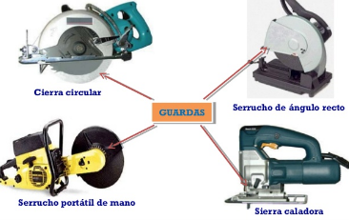
MEDIDAS DE SEGURIDADEN MAQUINAS :
Estas son una combinación adoptadas en fase de diseño y construcción de la máquina que deberán ser tomadas e incorporadas por el usuario de la misma.
RESGUARDO:Elemento de una máquina utilizado específicamente para garantizar la protección mediante una barrera material.
Resguardo fijo: Es el que se mantiene en su posición de protección (cerrado) de manera permanente por ejemplo:(por soldadura o remaches), o mediante elementos de fijación por ejemplo:(con tornillos, tuercas), que impiden que se pueda desplazar el resguardo (retirar o abrir), sin la utilización de una herramienta.
Resguardo móvil: Son los que están unidos al bastidor de la máquina o a un elemento fijo próximo, por ejemplo, mediante bisagras o guías de deslizamiento, y que se pueden abrir sin necesidad de utilizar ninguna herramienta.

Slide 12
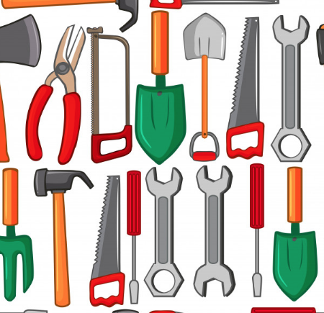
HERRAMIENTAS NAMUALES:
Se denomina herramienta manual o utensilios de trabajo utilizados generalmente de forma individual y que únicamente requieren para su accionamiento la fuerza motriz humana.
La siniestralidad originada por su utilización es cuantitativamente alta, aunque no la gravedad: 8% accidente leves, 3%graves y 0,3% mortales
TIPOS DE HERRAMIENTA:
Sujeción: Se utilizan para sujetar piezas o inmovilizar piezas. En este grupo se pueden considerar: alicate, gato, tornillo de banco,pinzas,llaves para tubo,mordaza, tenaza.
Fijación: Se utilizan para el ensamble de unas piezas con otras: pertenecen a esta grupo los diferentes tipos de llaves que existen: remachadora, destornilladores, grapadora.
Golpe: Están diseñadas para modificar la forma o tamaño de otros objetos o producir un desplazamiento de estos dentro de otros cuerpos, aprovechando el uso de su mango, cadena o algún otro mecanismo para incrementar la fuerza del impacto.
Corte: son aquellas que se encargan de extraer y/o separar material sobre el cual se está trabajando, se puede producir por diferencias de velocidades o por presión se consideran las:limas,tijeras, segueta, cepillos, cinceles, brocas, sacabocados, serrucho.

Slide 13
HERRAMIENTAS NAMUALES:
Se denomina herramienta manual o utensilios de trabajo utilizados generalmente de forma individual y que únicamente requieren para su accionamiento la fuerza motriz humana.
La siniestralidad originada por su utilización es cuantitativamente alta, aunque no la gravedad: 8% accidente leves, 3%graves y 0,3% mortales
TIPOS DE HERRAMIENTA:
Sujeción: Se utilizan para sujetar piezas o inmovilizar piezas. En este grupo se pueden considerar: alicate, gato, tornillo de banco,pinzas,llaves para tubo,mordaza, tenaza.
Fijación: Se utilizan para el ensamble de unas piezas con otras: pertenecen a esta grupo los diferentes tipos de llaves que existen: remachadora, destornilladores, grapadora.
Golpe: Están diseñadas para modificar la forma o tamaño de otros objetos o producir un desplazamiento de estos dentro de otros cuerpos, aprovechando el uso de su mango, cadena o algún otro mecanismo para incrementar la fuerza del impacto.
Corte: son aquellas que se encargan de extraer y/o separar material sobre el cual se está trabajando, se puede producir por diferencias de velocidades o por presión se consideran las:limas,tijeras, segueta, cepillos, cinceles, brocas, sacabocados, serrucho.

Slide 14


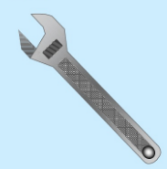
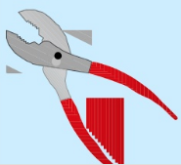
¿DÓNDE ESTA EL RIESGO EN LAS HERRAMIENTAS NAMUALES ?
HERRAMIENTA | CAUSA DE ACCIDENTES
Martillo | Mangos sueltos o poco seguros. Mangos astillados o ásperos. Cabezas saltados o rotas. Ganchos abiertos o rotos. Emplearlos como palanca o llaves. Sujetar el mango muy cerca de la cabeza. Emplear el pomo del mango para golpear.
Serrucho | Hojas mal colocadas o torcidas. Mangos sueltos, partidos o ásperos. Dientes desafilados o maltratados. Cortar con demasiada velocidad. Trabajar con solo una parte de la hoja.
Llaves | Boca o dientes gastados,deformados o con grietas. Sinfin desgastados o con hilo quebrado. Usarla como martillo o palanca. Empujar en vez de girar la llave. Emplear una llave de tipo o tamaño no apropiado.
Alicates o pinzas | Mangos deformados o de forma inadecuada. Mandíbulas gastadas o sueltas. Filo de la parte cortante mellado (desgastado). Usar alicates para soltar o apretar tuercas o tornillos. Usarlos para golpear.

Slide 15
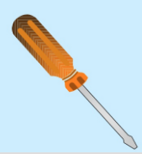
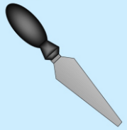

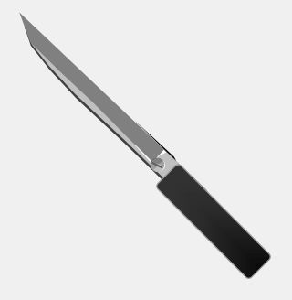
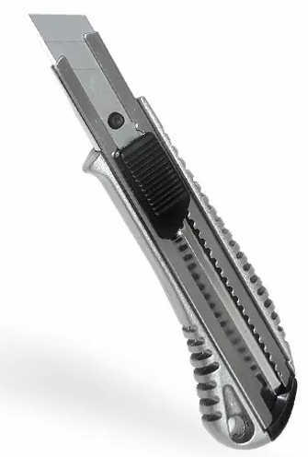
HERRAMIENTA | CAUSA DE ACCIDENTES
Destornilladores | Mangos sueltos o partidos. Hojas mal afiladas, melladas(desgastadas) o torcidos. Usarlos como palanca o cincel. Usar destornilladores que no correspondan al tamaño y tipo de tornillo.
Limas | Usar sin mango. Puntas quebradas, gastadas o engrasadas. Usarlas como palancas, martillo, destornillador. Golpearlas o limar en forma incorrecta, especialmente en maquinas en movimiento. Usarla para cortar material muy grueso
Cuchillo, tijeras o bisturí | Hojas desafiladas o melladas. Mangos rotos, demasiado cortos, sueltos o partidos. Usar como destornillador o palanca o para golpear. Cogerlo por la hoja. Cortar hacia el cuerpo. Tijeras tratar de cortar laminas muy gruesas. Tijeras usarlas como punzón. Bisturí dejar al almacenar la hoja expuesta.
CONTROL: Las herramientas punzantes y cortantes deben guardarse con la punta de filo protegidos
Las herramientas cuando no se usan deben estar guardadas y ordenadas adecuadamente en cajas, maletas destinadas para las mismas.
Deben ser limpiadas para evitar su óxido y darle mas durabilidad a las herramientas.
Reportar daños para su respectivo cambio.
Notes:
<número>

Slide 16
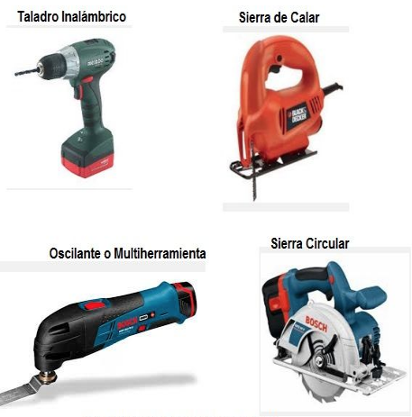
HERRAMIENTAS ELECTRICAS:
Son aquellas que para su funcionamiento necesitan de electricidad se les debería llamar maquinas-herramientas, ya que son herramientas a las que al aplicarles un motor se convierten en máquinas. Normalmente dependen de un motor, pero este motor puede ser eléctrico, neumático o hidráulico, pero sea como sea el motor este se pone en movimiento gracias a la electricidad.
Las mas comunes son:
Taladro.
Caladora.
Sierra.
CONTROLES:
No usar ninguna herramienta que no conozcamos como se maneja.
Conectar las herramientas siempre a la tensión de uso.
Inspeccionar el cable antes de cada uso por si estuviera desgastado o con daños en alguna parte.
Mantenga los cables de alimentación alejado del calor, agua, aceite, bordes afilados y piezas móviles.
Si la herramienta se calienta desconectarla para dejarla enfriar.
Asegúrese de que las herramientas estén conectadas a tierra utilizando un enchufe de tres clavijas de conexión.
Retirar cualquier llave de ajuste antes de encender la herramienta, por ejemplo la llave de buzas en el taladro.
No utilice la herramienta en un área que contiene vapores o gases explosivos.

Slide 17
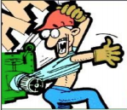
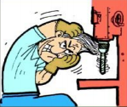
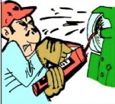
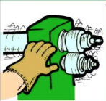
MEDIDAS DE CONTROL COLECTIVAS ANTE EL PELIGRO MECÁNICO
Antes de arrancar una máquina, asegúrese siempre de que estén las guardas y sistemas de seguridad colocados y funcionen correctamente. No distraiga su atención mientras opera máquina. Nunca coloque las manos en partes de movimientos o puntos de aplastamiento , no trate de sacar piezas, ni medirlas, ni limpiarlas cuando la maquina esta en funcionamiento. Nunca trate de apresurar la detención de la máquina frenándola con la mano u otro elemento. Cuando trabaje en máquinas no use mangas colgantes u otras ropas sueltas, anillos, pulseras, cadenas, cabello o barba larga. Al realizar limpieza de una máquina , asegúrese que este apagada. Nunca remueva o interfiera una guarda de seguridad o si se daña informe inmediatamente. Siempre al realizar mantenimiento debe estar la máquina bloqueada y etiquetada. Conocer el manual de operación de la maquina muy bien. Identificar y señalizar el punto o lugar de trabajo Use la herramienta adecuada para el trabajo a realizar y que en buen estado. No limpie las herramientas con disolventes inflamables o tóxicos. Tirar del enchufe, no del cable al desconectar la herramienta. Reportar las condiciones inseguras. No deje una herramienta en funcionamiento sin vigilancia. No sorprenda, moleste o toque cualquier persona que esté trabajando con una herramienta eléctrica, podría llegar a causar un accidente o una lesión.
Cuidado con la ropa suelta
Cuidado con el pelo largo
Cuidado al engrasar, limpiar o reparar la máquina ¡DETENGALA!
Cuidado con los puntos de pellizco
Notes:
<número>

Slide 18
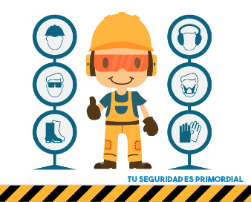
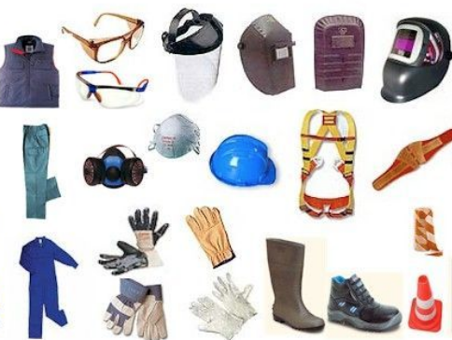
MEDIDAS DE CONTROL INDIVIDUAL
Equipos de protección individual: En protección de los ojos, se utilizarán gafas de seguridad resistentes a impactos. En protección de la cara, se utilizarán pantallas, abatibles o fijas según la necesidad. En protección de de las manos, se utilizarán guantes dependiendo de la tarea a realizar (impacto, corte, químico). En protección del corporal, se utilizará overoles, delantales , manguitos, polainas siempre que las proyecciones puedan alcanzar otras partes del cuerpo. Los equipos de protección individual deberán cumplir con las normas de seguridad y estar certificados
Notes:
<número>

Slide 19
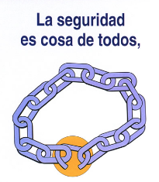

OTRAS MEDIDAS
Las medidas no integradas se deben aplicar, sobre todo la formación, entre ellas tenemos:
Actualizar permanentemente el personal sobre las normas ideales de seguridad en el manejo de las herramientas y máquinas en general.
Realizar inspecciones periódicas ya sean programadas o no, para identificar posibles riesgos.
Mantenimiento periódico a la maquina para evitar posibles riesgos por mal funcionamiento.
Manual de instrucciones de los métodos de trabajo de cada maquinaria que se utilice en el empresa
Formación y entrenamiento al personal que manipule máquinas y herramienta
CONCLUSIÓNES
Las personas constituyen el principal elemento de la seguridad.
El trabajador requiere de una capacitación constante para lograr la toma de conciencia sobre los riesgos, peligros y actué en consecuencia de ello.
El error humano se puede deber a dos motivos: a un acto o condición insegura.
Notes:
<número>

